Slide 1
Paragraaf 4.1 Leenheren en leenmannen

Slide 2
In deze presentatie leer je:
hoe Karel de Grote een machtig koning en keizer werd over een groot rijk
op welke manier Karel zijn rijk bestuurde
hoe politieke verdeeldheid en onveiligheid ontstonden na Karels dood
welke plaats ridders hadden in de samenleving
Kenmerkend aspect: de verhouding tussen heer (leenheer) en vazal (leenman)

Slide 3
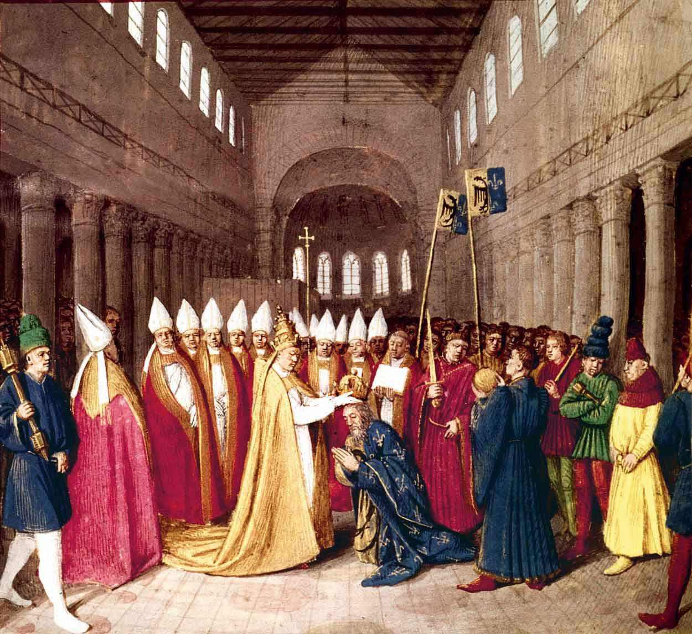
Het Frankische rijk
Na de val van het West-Romeinse rijk stichtten de Franken een koninkrijk in België en Frankrijk.
In de eeuwen daarna veroverden de Franken een groot rijk.
Karel de Grote was de machtigste koning van de Franken. In 800 werd hij door de paus in Rome tot keizer gekroond.

Slide 4
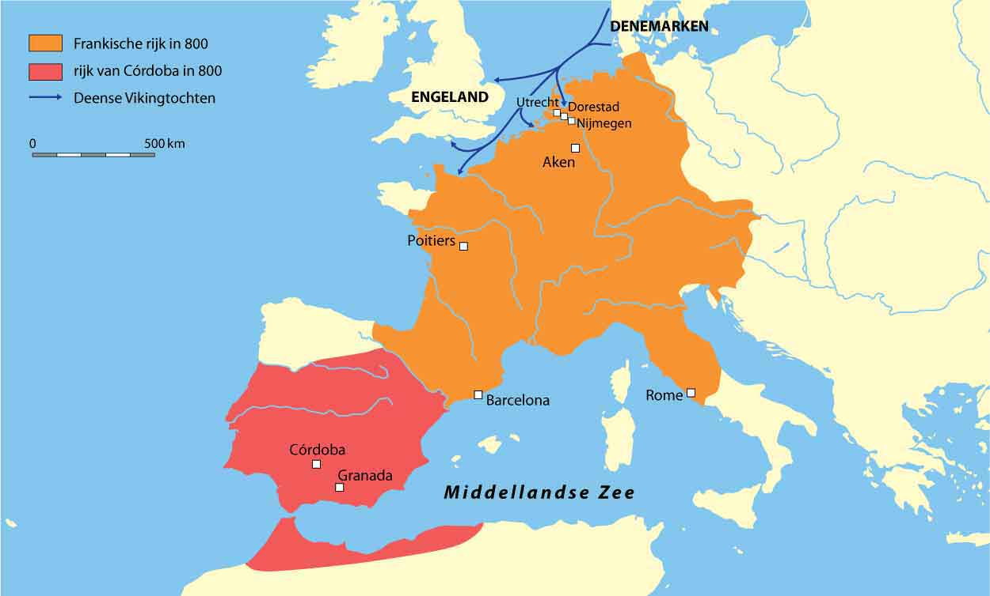
West-Europa omstreeks 800

Slide 5
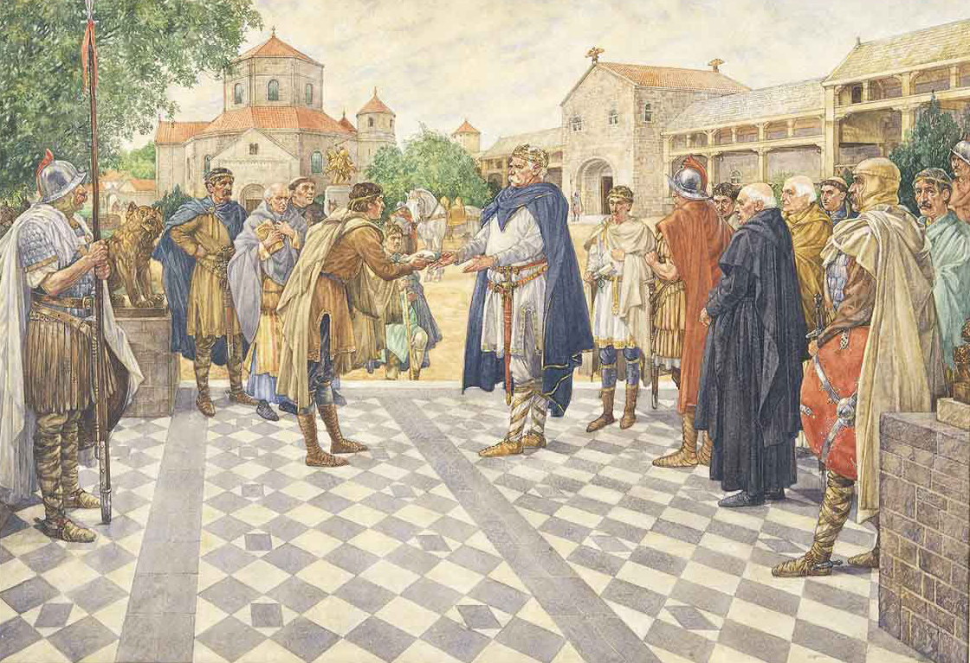
Bestuur
Karel bestuurde zijn rijk met hulp van de adel (edelen): groep aanzienlijke personen met voorrechten in de samenleving.
Hoge edelen waren:
hertog: hoge edelman, bestuurder van een hertogdom
graaf: hoge edelman, bestuurder van een graafschap
(vervolg op volgende dia)

Slide 6
Karel gaf een hoge edele een gebied in leen om te besturen. De edelman werd een leenman. De koning was zijn leenheer. Dit bestuurssysteem heet het leenstelsel.
De leenman haalde uit het gebied inkomsten, hij zorgde er voor orde en veiligheid en hij leverde militairen aan het leger van de koning.
De verhouding tussen heer (leenheer) en vazal (leenman) is een kenmerkend aspect van de tijd van monniken en ridders.
leenman: (vazal) edelman die een gebied bestuurt in opdracht van een leenheer
leenheer: vorst of een hoge edelman die een gebied laat besturen door een leenman
leenstelsel: (feodalisme) bestuurssysteem met leenheren en leenmannen

Slide 7
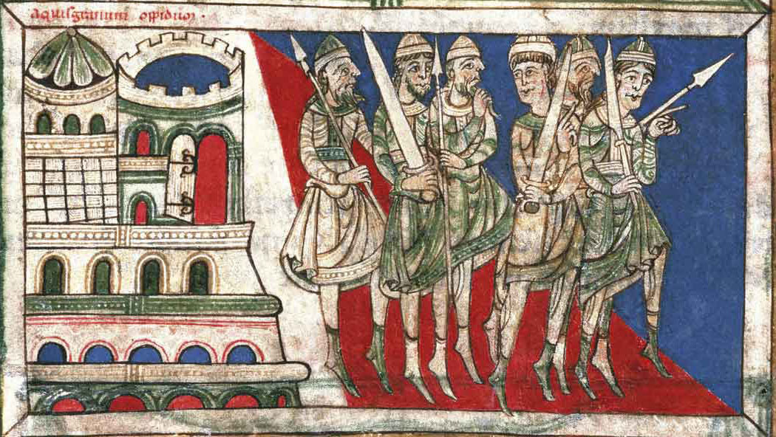
Verdeeldheid en onveiligheid
Na Karels dood zagen de leenmannen in het rijk hun gebied steeds meer als hun bezit. De macht van edelen werd erfelijk: als iets van ouders op kinderen overgaat.
Leenmannen benoemden zelf ook weer leenmannen. Dat leidde tot politieke verdeeldheid en tot oorlogen tussen vorsten en edelen.
In de 9e en 10e eeuw was er veel onveiligheid door de politieke verdeeldheid en invallen van Vikingen (Germanen uit Scandinavië).
Edelen zorgden met kastelen voor veiligheid.

Slide 8
Ridders
Edelen zorgden ook met ridders voor veiligheid.
Eerst waren ridders soldaten van edelen. Na de tijd van monniken en ridders mochten alleen nog edelen ridder worden.
Ridders moesten zich voortaan ridderlijk gedragen: moedig, trouw en rechtvaardig.
Door het gebruik van vuurwapens verdwenen de ridders. Dat gebeurde aan het einde van de middeleeuwen.
ridder: militair te paard
tijd van monniken en ridders: derde tijdvak (500-1000)
middeleeuwen: derde historische periode (500-1500)

